Slide 1
MANAJEMEN DATA KESEHATAN
Materi 2
Mata Kuliah MANDATKES

Slide 2
MANAJEMEN DATA
Pengertian =
- Proses pengelolaan data sehingga dapat digunakan sebagai sumber (informasi/analisis) yang dapat dipercaya untuk perorangan atau umum
(Djoko Kartono, Pelatihan Metodologi Penelitian Kes Dasar, Balitbangkes, 2009)

Slide 3
MANAJEMEN DATA -Pengertian
Terkait dengan alur penelitian, merupakan suatu proses meliputi pengukuran atau pengambilan data yang selanjutnya dilakukan pengolahan data dengan tujuan untuk mendapatkan suatu konklusi hasil atau kesimpulan (statistik)
(Henry Setyawan, Kuliah MetPen Residen IP anak FK UNDIP, 2003)

Slide 4
MANAJEMEN DATA -Pengertian
Proses pengelolaan data menjadi suatu informasi yang berguna untuk pengambilan keputusan bagi organisasi maupun individu
(hubungan ideal antara data, informasi, dan keputusan)
( Boy Sabarguna, Sistem Informasi Manajemen Rumah Sakit, 2003)

Slide 5
RUANG LINGKUP
Tahapan kegiatan manajemen data
Kebutuhan dan penggunaan data kesehatan
Tehnologi pengelolaan data

Slide 6
TAHAPAN KEGIATAN MANAJEMEN DATA
Program Data Entry
Pedoman Data Entry
Penerimaan Kuesioner/hasil lab
Pedoman coding (Code Book)
Pedoman Editing
Editing dan Coding
Entry Data (Back up)
Penyimpanan kuesioner/hasil lab
Pedoman cleaning data
Cleaning data
Data siap analisis (back up)

Slide 7
Kuesioner Program memasukan data
Pedoman pengumpulan data
Pengumpulan data
Kuesioner terisi hasil laboratorium
Pedoman editing dan coding
Editing dan Pengkodean
Buku Kode
Memasukan data
Penambahan dan
Kompilasi data penggabungan
Pedoman membersihkan data
Membersihkan data
Electronic data

Slide 8
PEDOMAN PENGUMPULAN DATA
A. Tata Cara Pengumpulan Data
Cara pengumpulan data :
1) wawancara
2) pengukuran (dengan alat :bb, tb)
3) pemeriksaan (dengan alat : urine, serum darah)
Persiapan ke lapangan :
surat ijin, surat tugas, kuesioner, alat
Langkah di lapangan :
kenali lokasi, pilih waktu yang tepat, hindari pengaruh orang ke-3 saat wawancara

Slide 9
PEDOMAN EDITING Dan CODING
EDITING DAN PENGKODEAN :
Pedoman akan digunakan untuk para editor dalam memeriksa isian kuesioner, apakah sudah sesuai dengan alur dan pengkodean yang sudah disesuaikan dengan program entry

Slide 10
Kode Provinsi
11 “NAD"
12 "Sumatra Utara"
13 "Sumatra Barat"
14 "Riau"
15 "Jambi"
16 "Sumatra Selatan"
17 "Bengkulu"
18 "Lampung"
19 "Bangka Belitung"
21 "Kepulauan Riau"
31 "DKI Jakarta"
32 "Jawa Barat"
33 "Jawa Tengah"
34 "DI Yogyakarta"
35 "Jawa Timur"
36 "Banten"
51 "Bali"
52 "Nusa Tenggara Barat"
53 "Nusa Tenggara Timur"
Kode Kabupaten/Kota, Prop.NAD
1101 "Simeulue"
1102 "Aceh Singkil"
1103 "Aceh Selatan"
1104 "Aceh Tenggara"
1105 "Aceh Timur"
1106 "Aceh Tengah"
1107 "Aceh Barat"
1108 "Aceh Besar"
1109 "Pidie"
1110 "Bireuen"
1111 "Aceh Utara"
1112 "Aceh Barat Daya"
1113 "Gayo Lues"
1114 "Aceh Tamiang"
1115 "Nagan Raya"
1116 "Aceh Jaya"
1117 "Bener Meriah"
1171 "Banda Aceh"
1172 "Sabang"
1173 "Langsa "
1174 "Lhokseumawe

Slide 11
Buku Kode
Variabel | Nama variabel | Tipe | Value Label
Pengenalan tempat
Prov | Provinsi | Numerik
KabKota | Kabupaten/Kota | Numerik
Keca | Kecamatan | Numerik
Desa | Desa/Kelurahan | Numerik | 1.Kelurahan 2.Desa
KodeRT | Kode Rumah Tangga | Numerik
Alamat |  | String
Keterangan Rumah Tangga
NamKRT | Nama Kepala Rumah Tangga | String
JumART | Jumlah Anggota Rumah Tangga | Numerik
Kode ART | Kode Anggota Rumah Tangga | Numerik
Pemanfaatan Pelayanan Kesehatan
Timbang | Penimbangan Balita | Numerik | 1.Ya 2.Tidak
Imuns | Imunisasi | Numerik | 1.Ya 2.Tidak 3.Tidak berlaku

Slide 12
PEDOMAN ENTRY DATA
MEMASUKAN DATA (ENTRY DATA) =
Persiapan ruangan dengan pembuatan jaringan dan instalasi komputer untuk entry data
Pembuatan program entry data dan check alur data, termasuk uji coba program
Pembuatan buku kontrol untuk receiving-batching yang sesuai dengan daftar sampel yang digunakan
Penyusunan pedoman editing dan koding

Slide 13
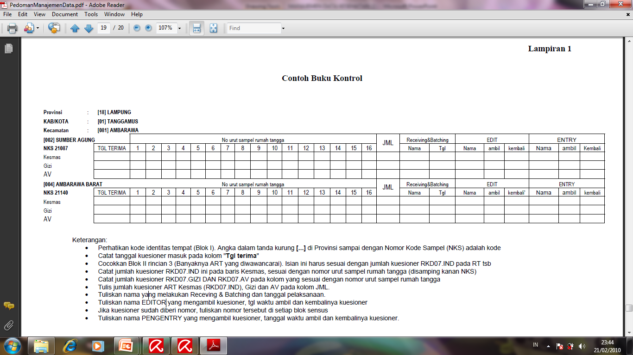

Slide 14
Memasukkan Data
Untuk memudahkan penelusuran kembali jika terjadi kesalahan dlm memasukkan data (terutama jika sampel survei cukup besar/banyak)
File dibuat setiap hari. Jangan disambung dg yg kemarin tetapi membuat file baru lagi (biasanya diberi tanggal)
File dibuat setiap 1 minggu. Jangan disambung lagi dg yg seminggu yll tetapi membuat file baru lagi (diberi kode, misalnya mei3=bulan mei minggu ke-3)

Slide 15
MEMBERSIHKAN DATA
Data variabel tunggal
Variabel : nama, status kawin, jenis kelamin, bb, tb, hamil
Membersihkan data variabel jenis kelamin (jenkel).
Data variabel jenkel hanya 1 atau 2. Jika ada 0 atau 3 maka harus di cek.
Data variabel dg mengecek variabel lain yg terkait
Variabel: nama, status kawin, jenis kelamin, bb, tb, hamil
Membersihkan data variabel kehamilan (hamil).
Data variabel hamil hanya dari wanita (jenkel=2). Jika ada wanita hamil dg jenkel=1 harus di cek.

Slide 17
MANAJEMEN DATA KESEHATAN
Sudut pandang data = sangat penting merupakan sumber daya yang harus dikontrol dan dikelola dengan baik
Pengelolaan data yang baik/ profesional dimulai dari pengumpulan sumber data yang bisa diandalkan hingga dilakukan proses analisis data maka dapat menjadi dasar pengambilan keputusan

Slide 18
MANAJEMEN DATA KESEHATAN
DATA BASE (BASIS DATA) = pangkalan data, struktur kumpulan data yang disimpan dalam suatu sistem komputer
DATA BASE MANAGEMENT
DATA BASE MANAGEMENT SYSTEM

Slide 19
JENIS DATA
1. DATA UMUM DAN LINGKUNGAN =
fisik, biologik, perilaku, kependudukan, sosbud, dan sebagainya
2. DATA KEGIATAN DAN CAKUPAN YANG DICAPAI = upaya yankes, PSM, Primary Health Care, tingkat rujukan (Secondary Health Care) yang mencakup bidang kedokteran (Klinis medis) maupun kesehatan masyarakat

Slide 20
JENIS DATA
3. DATA STATUS ATAU DERAJAT KESEHATAN = mencakup indikator-indikator utama kesehatan, KB dan kependudukan, yang memuat angka kematian, penyakit, status gizi, manajemen yankes, dan sebagainya

Slide 21
DISKUSI
1. Buatlah contoh kegiatan manajemen data dalam suatu sarana yankes!
2. Manfaat yang didapatkan dalam manajemen data kesehatan!

